Slide 1


EXPO FRUIT

Slide 2

IDEA DE NEGOCIO
Nuestra idea de negocio consiste en la Exportación de mermelada de uchuva.
Este producto aun no ha sido exportado de manera activa en los países donde presenta mayor demanda.

Slide 3
IDENTIDAD ESTRATEGICA
Expo Fruit es una micro empresa colombiana que ha querido incursionar en un mercado en donde la uchuva ha sido muy bien recibida.
Nuestra micro empresa busca innovar la manera en la que es consumida esta fruta en este país.

Slide 4
CINCO FUERZAS DE PORTER EXPO FRUIT
Este tipo de amenaza surge con aquellas empresas que producen o venden el mismo producto, lo cual puede llevar a que el mercado comience a tener una saturación , generando una fuerte lealtad del consumidor hacia determinadas marcas.
En este caso lo usual es que los compradores tengan mayor poder de negociación con los vendedores , en el cual aumentaría si no se tiene una diferenciación en los productos.
Esta es un de las mas fuerzas mas poderosas ya que la rivalidad es entre empresas que están compitiendo en la misma industria, en donde ofrecemos el mismo tipo de producto, lo cual hace la posibilidad que el consumidor pueda cambiar fácilmente de marcas
Es el poder de los proveedores para aumentar sus precios de venta a la compra de materias primas, debido a ello se tendría que subir el valor de venta de un producto.
Es el ingreso potencial de empresas que venden productos alternativos a los de nuestra industria, afecta a nuestro producto si este sustituto ingresa a al mercado con un precio bajo o menor, de mi producto existente.

Slide 5
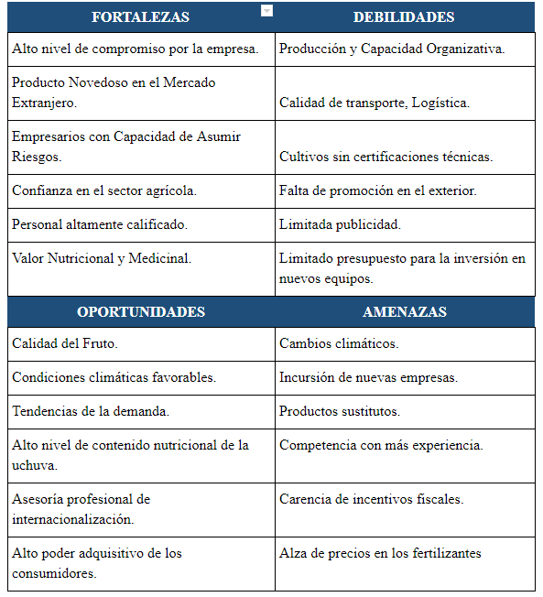
ANALISIS DE CAMPOS DE FUERZAS

Slide 6
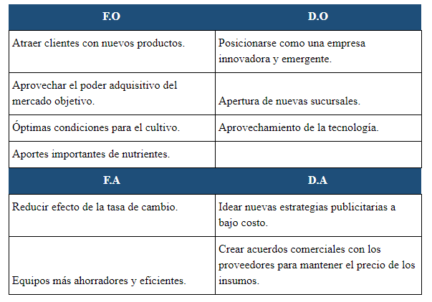
MATRIZ DESPLIEGUE ESTRATEGICO

Slide 7
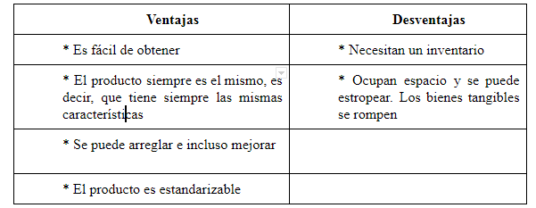
PLAN DE MARKETING
Objetivos del Plan de Marketing
Incursionando en el mercado Alemán a través de diferentes ofertas en los supermercados y tiendas, siendo de esta manera un llamado a adquirir este nuevo producto proporcionando a las personas muestras gratis del mismo, esto con el fin de que conozcan nuestros dulces y derivados para que así se convierta en un producto que no falte en la canasta familiar alemana.
Estrategia de Producto
Nuestro producto es Tangible, debido a que la Uchuva es un alimento, el comprador tiene contacto físico con él.

Slide 8

ESTRATEGIAS
MARCA:
“MERMELADA HECHA CON AMOR”
“MIT LIEBE GEMACHT”
LOGO :

Slide 9
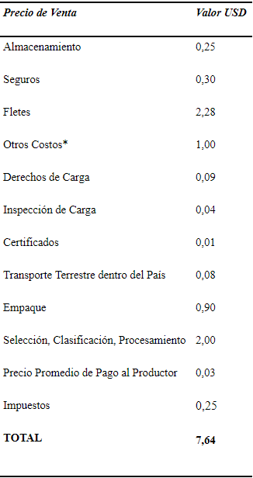
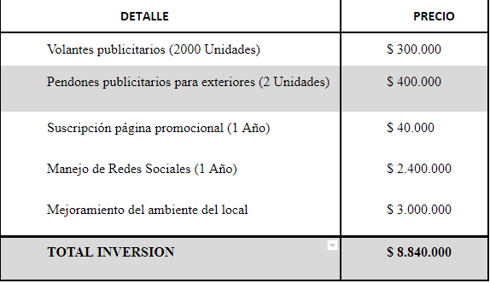
ESTRATEGIAS
DE PRECIO
PUBLICIDAD
Para el precio de venta tenemos en cuenta todos los costos desde el transporte hasta los diferentes impuestos y permisos que se deben pagar.
Inicialmente nuestra estrategia está basada en el logo como texto publicitario debido a que nuestro lema es “uchuva la fruta del amor”,

Slide 10
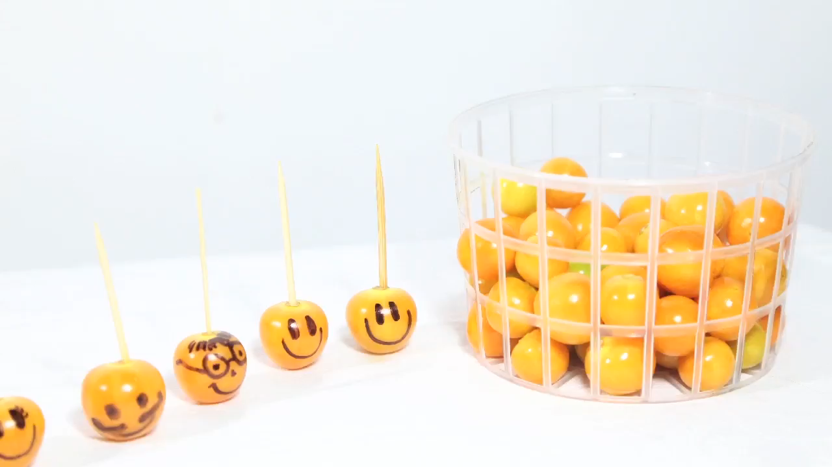

Slide 11
GRACIAS
POR:
JESSICA JASBLEIDY BAQUERO TORRES
ANDREA FIGUEROA NOMEZQUE
ERIKA PAOLA REY BELTRAN
JOHANNA CATALINA TELLO PASTRAN

